Slide 1
Sistema Distribuido de Taquilla Virtual
Bedriñana Cárdenas, Renato
Blanco Demelo, Hugo
Blanco Pumar, Pablo
Esparis Matanza, Santiago

Slide 2
Índice
Revisión de los requisitos.
Decisiones de diseño.
Decisiones de diseño.
Prioridades.
Procesos.
Casos de uso.
Métricas.

Slide 3
1. Revisión de los requisitos.

Slide 4
1.1 Requisitos no funcionales
[RNF1] - La base de datos es monolítica, no se puede acceder solo a parte de ella.
[RNF2] - Número dinámico de nodos en el sistema distribuido.
[RNF3] - La sincronización inter-nodo se realizará mediante el algoritmo de tickets de Ricart-Agrawala. Para ello también utilizaremos buzones.
[RNF4] - Se considera que no va a haber caídas del sistema.
[RNF5] - Los procesos estarán un tiempo finito en su sección crítica.
[RNF6] - Las operaciones de mantenimiento conllevarán una parada total del sistema.

Slide 5
1.2 Requisitos funcionales
[RF1] - Hay seis tipos de procesos: Gradas, Eventos, Pagos, Pre-reservas, Anulaciones y Administración.
[RF2 - RF5] - Los servidores de RESERVAS, PAGOS, ANULACIONES y ADMINISTRACIÓN en exclusión mutua.

Slide 6
2. Decisiones de Diseño.

Slide 7
2.1. Decisiones de Diseño.
La sincronización intra-nodo se realizará mediante semáforos.
/Un nodo sin procesos que quieran acceder a la SC, confirmará todas las peticiones entrantes.
Un nodo con procesos de Consultas en su SC, enviará confirmaciones de otras peticiones de Consultas.
/Un nodo con un proceso en SC sólo confirmará peticiones una vez que salgan de la SC [exceptuando el caso anterior].
Un nodo con un proceso que quiera entrar a su SC, solo confirmará las peticiones con una prioridad superior o igual a la del propio proceso.
/En caso de contienda entre procesos de misma prioridad, el criterio de desempate será el número de ticket
[Suponiendo que ambos procesos no están en la SC]. Un proceso con mayor prioridad puede enviar y hacer uso del receptor si el proceso que lo tenía es de menor prioridad. Este último tendrá que solicitar todo desde el principio cuando sea posible.

Slide 8
2.2. Sistema de Prioridades.
Anulaciones
Pagos, Admin
Reservas, Consultas

Slide 9
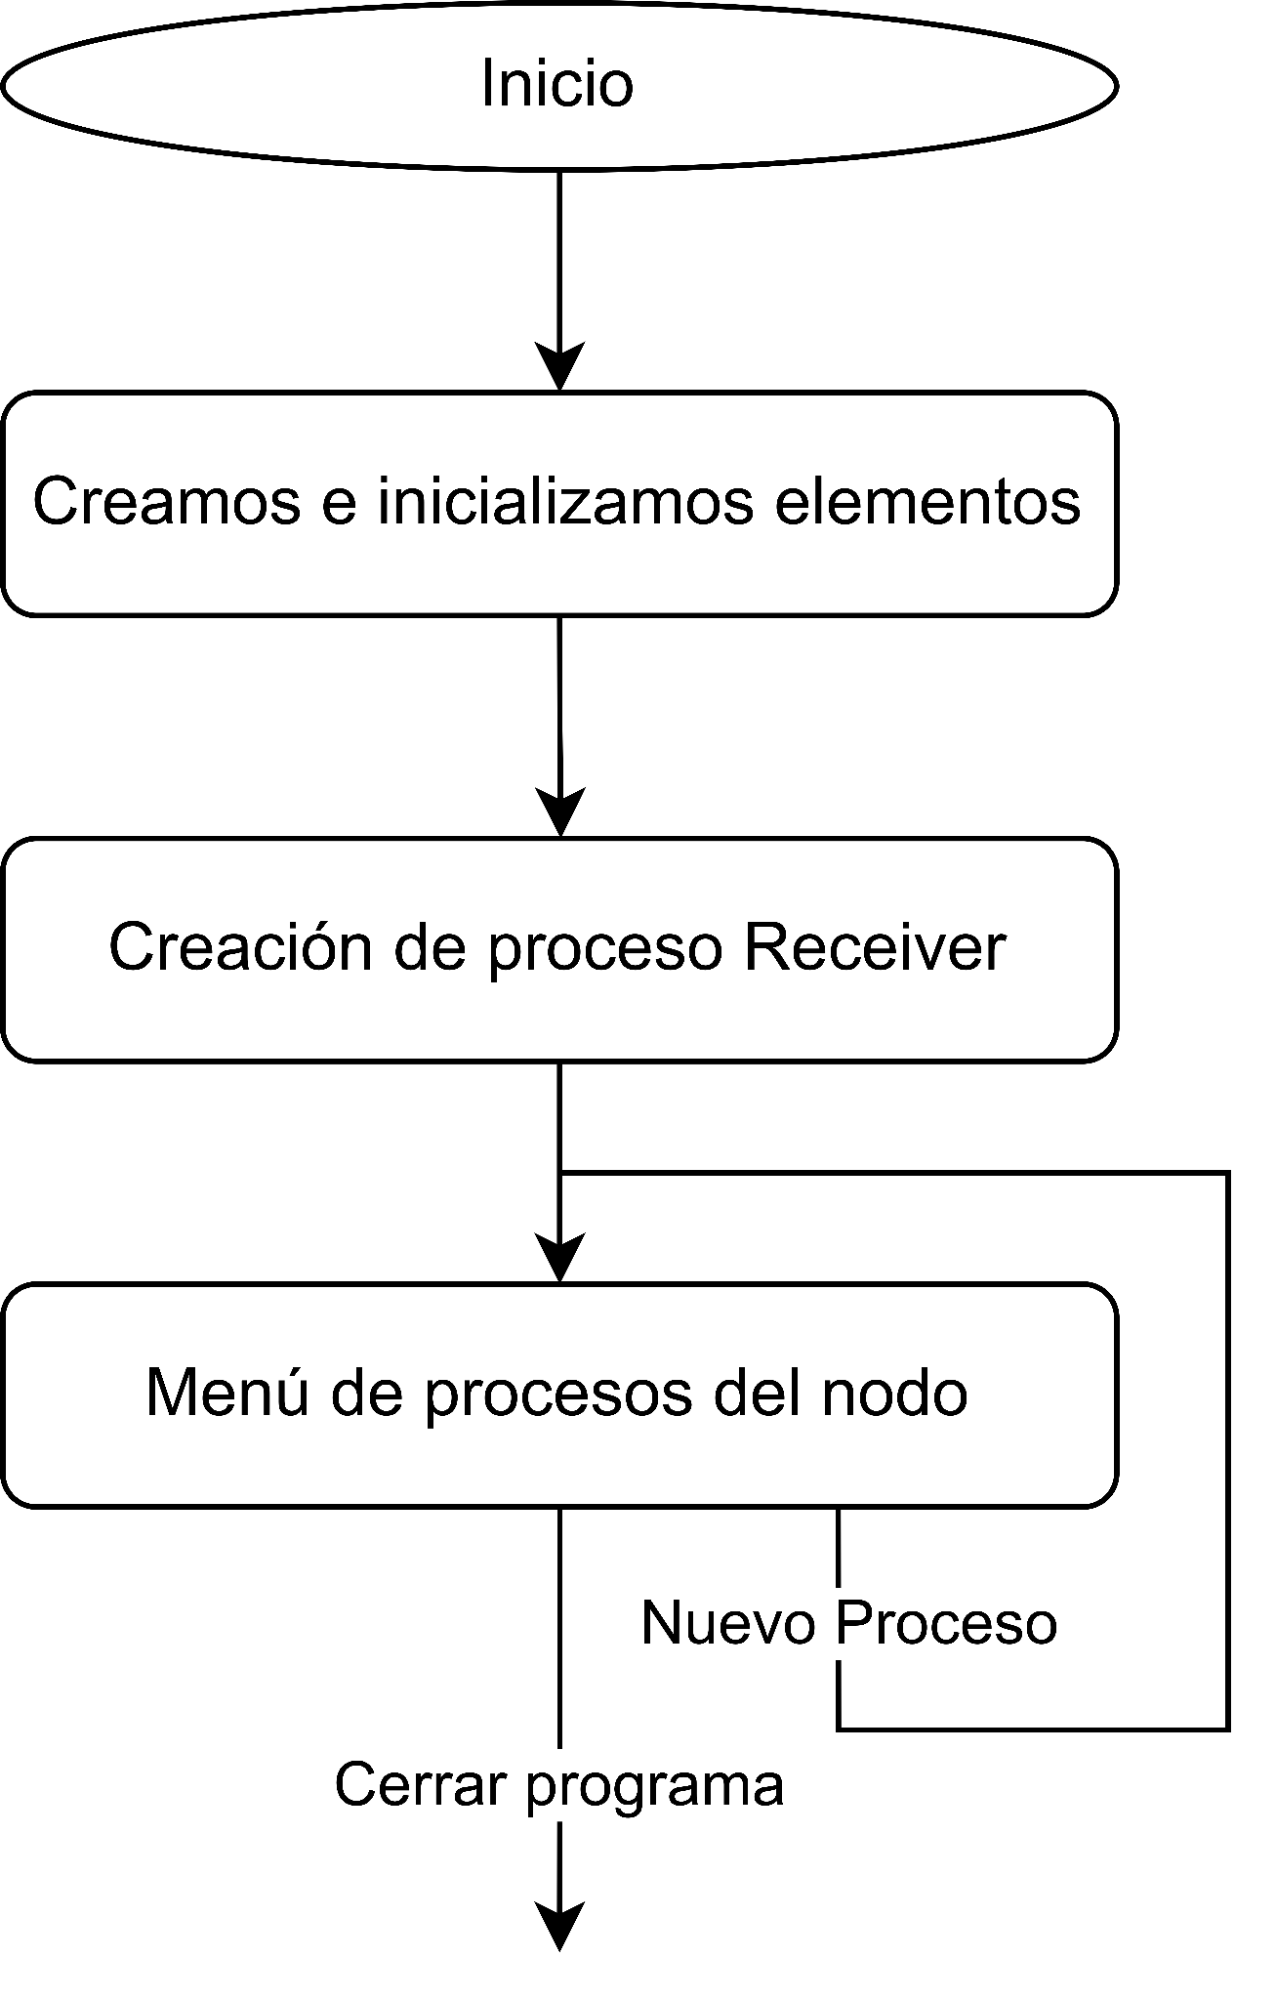
2.3. Descripción de los procesos: Main
El proceso Main será el encargado de crear, gestionar y eliminar todos los procesos que existirán dentro de un nodo.
Así mismo se encargará de la creación e inicialización de los semáforos y de los buzones.

Slide 10
2.3. Descripción de los procesos: Main
Pseudocódigo
createReceiver();
createBuzonNodo();
print(menuProcesos);
switch(opción){
case 1:
createConsultas();
case 2:
createPagos();
...
case N:
exit();
}

Slide 11
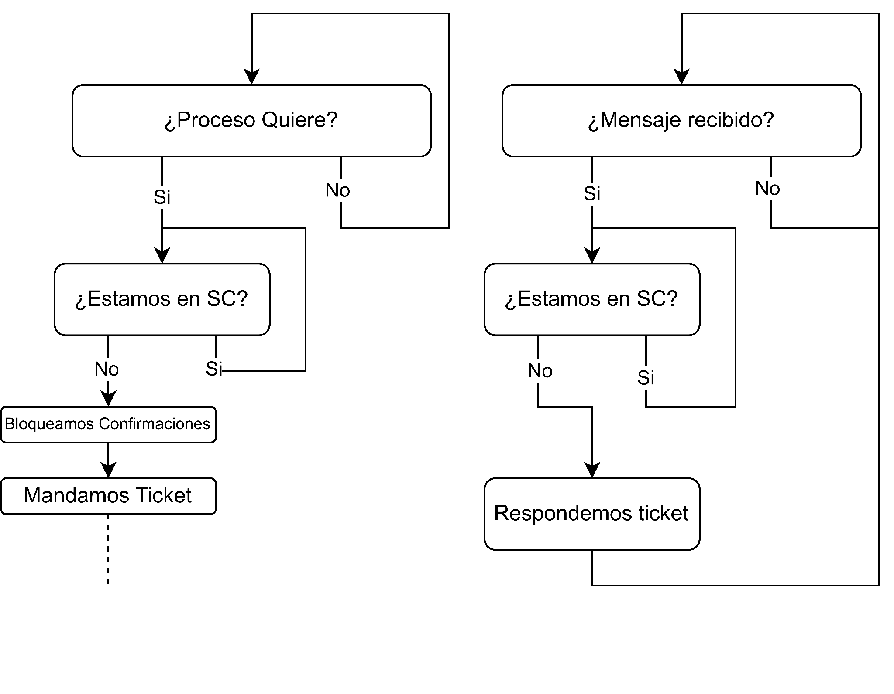
2.3. Descripción de los procesos: Receiver
El proceso receptor de mensajes será el encargado de sincronizar el nodo.
Gestionará el envío y recepción de tickets además de limitar el acceso de unos procesos ante otros de mayor prioridad

Slide 12
2.3. Descripción de los procesos: Receiver
Pseudocódigo
// Else
ordenarColaPeticiones (colaPeticionesRecibidas);
confirmarPeticion(colaPeticionesRecibidas[0]);
colaPeticiones–;
receive( mensaje )
if ( HayConsultas == 1 ) {
HayConsultas = 0;
wait_sem (finConsultas);
}
if ( EsConfirmacion ) {
confirmaciones++;
if ( TodasLasConfirmaciones ) {
sem_post( Proceso )
}
}
else if (QuieroEntrar == 1 ) {
colaPeticiones++;
almacenarID(colaPeticionesRecibidas);
}
else {
send(Confirmacion)
}
for ( colaPeticionesRecibidas ) {
if (Peticion1.prioridad > Peticion2.prioridad) {
intercambiar (&Peticion1, &Peticion2);
}
}

Slide 13
2.3. Descripción de los procesos: Receiver
Pseudocódigo
confirmaciones=0, num_nodos, num_procesos, estoy_SC=0, max_ticket=0, mi_ticket, mi_prioridad=0, quiero=0,SC_consultas, vector_peticiones[num_procesos], semaforos_de_paso[num_procesos], flag_pedir_otra_vez[num_procesos]=0//todos
**********************************************************************************
Proceso Receive{
receive(tipo_origen,{id_nodo_origen,ticket_origen,prioridad_origen,flag_consulta})
max_ticket=MAX(max_ticket,ticket_origen)
if(tipo_origen==confirmacion AND ticket_origen==mi_ticket){
confirmaciones++
if(confirmaciones==num_nodos){
mi_prioridad=0
confirmaciones=0
dar_SC(ticket_origen) //se supone que estan confirmando la
//solicitud con este numero de ticket
}
}
else if(tipo_origen==peticion AND NOT quiero){
send(confirmacion,id_nodo_origen,{mi_id,ticket_origen})
}
else if(tipo_origen==peticion AND NOT estoy_SC){
if(prioridad_origen>mi_prioridad){
send(confirmacion,id_nodo_origen,{mi_id,ticket_origen})
//solicitamos otra vez
for(i=0;i<num_procesos;i++) {
if(vector_peticiones[i]==mi_ticket){
flag_pedir_otra_vez[i] = 1
signal(semaforos_de_paso[i]) //debe pedir otra vez
}
}
}
else if (prioridad_origen==mi_prioridad AND (ticket_origen<mi_ticket OR
(ticket_origen==mi_ticket AND id_nodo_origen<mi_id))){
send(confirmacion,id_nodo_origen,{mi_id,ticket_origen})
}
else{
id_nodos_pend[nodos_pend++] = id_nodo_origen
ticket_nodos_pend[nodos_pend] = ticket_origen
}
}
else if(estoy_SC AND flag_consulta AND SC_consultas){
send(confirmacion,id_nodo_origen,{mi_id,ticket_origen})
}
else{
id_nodos_pend[nodos_pend++] = id_nodo_origen
ticket_nodos_pend[nodos_pend] = ticket_origen
}
}
dar_SC(ticket){
for(i=0;i<num_procesos;i++) {
if(vector_peticiones[i]==ticket){
flag_pedir_otra_vez[i] = 0
signal(semaforos_de_paso[i]) //damos el paso al que hizo la solicitud
}
}
}

Slide 14
2.3. Descripción de los procesos: Funciones de los servidores - Pseudocódigo
solicitar_SC(num_proceso, prioridad, flag_consulta){ //lo invoca cada proceso(servidor) al pedir SC
do{
quiero = 1;
if(prioridad>mi_prioridad)mi_prioridad = prioridad
else while(quiero AND NOT estoy_SC);
mi_ticket = max_ticket + 1
vector_peticiones[num_proceso] = mi_ticket
for(i=0;i<num_nodos;i++) send(peticion,id_nodos[i],{mi_id,mi_ticket,prioridad,flag_consulta})
wait(semaforos_de_paso[num_proceso])
}while(flag_pedir_otra_vez[num_proceso])
}
liberar_SC(){ //lo invoca cada proceso(servidor) al salir de SC (y es el último de su prioridad en su nodo)
quiero = 0;
for(i=0;i<nodos_pend;i++)
send(confirmacion,id_nodos_pend[i],{mi_id,ticket_nodos_pend[i]})
nodos_pend=0
}

Slide 15
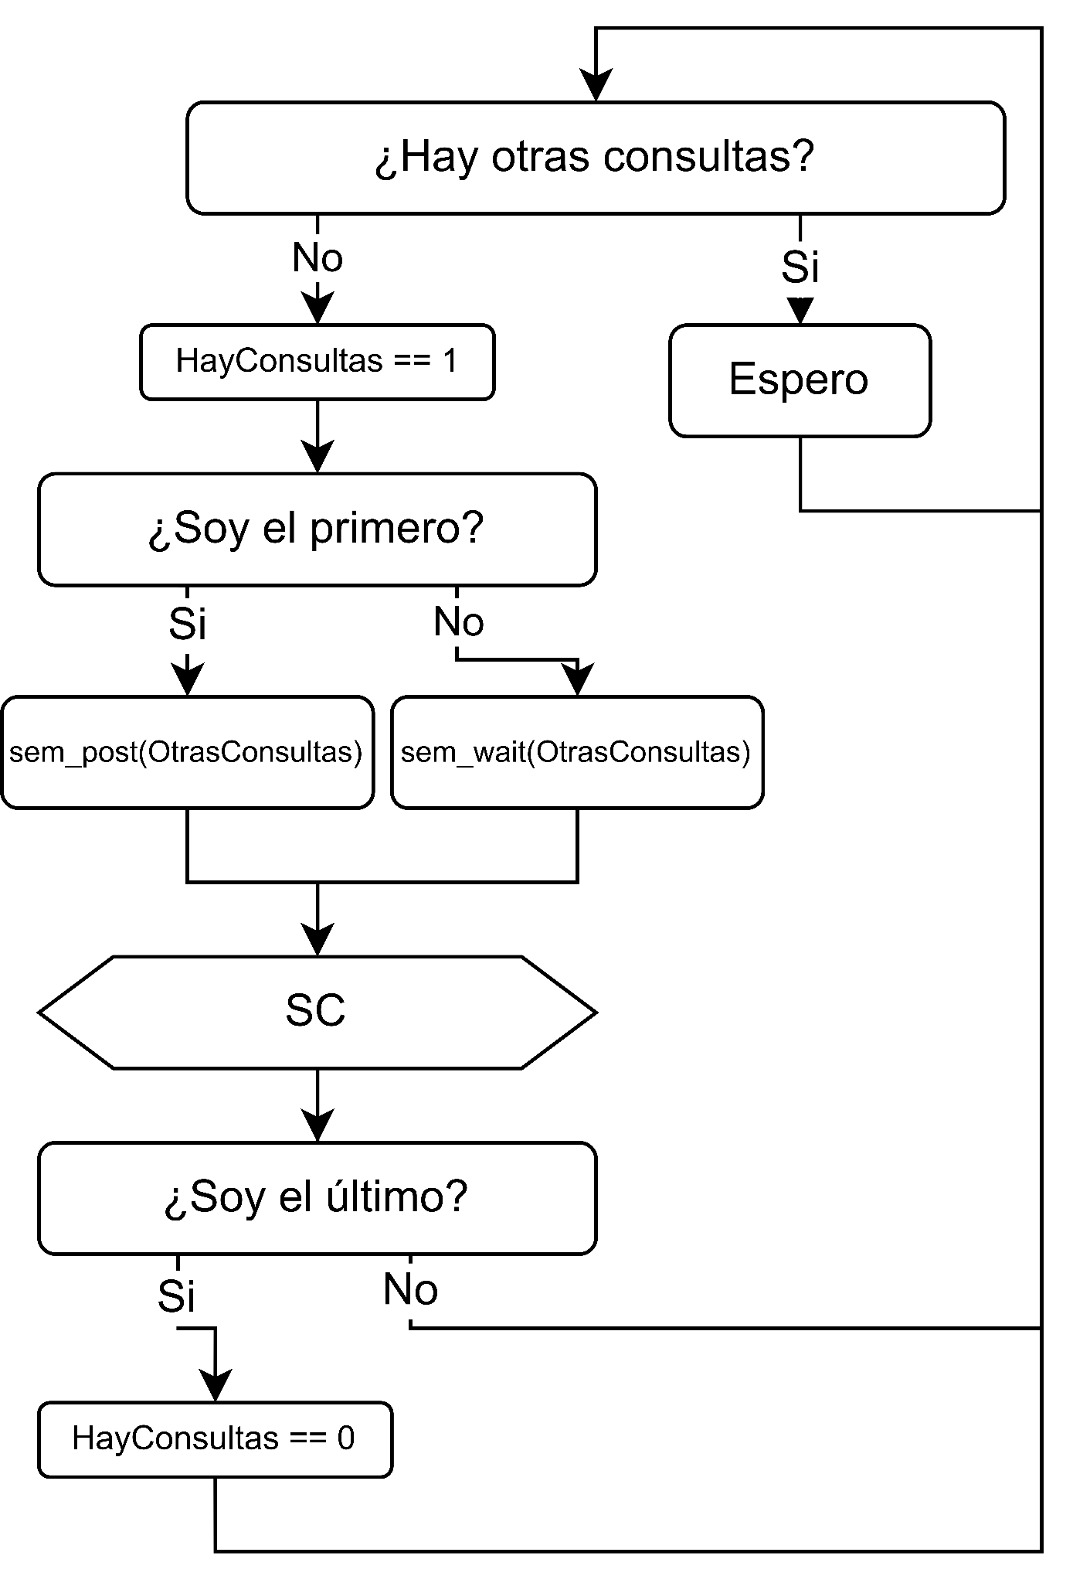
2.3. Descripción de los procesos: Consultas
Los procesos de consulta serán concurrentes entre sí, pero mutuamente excluyentes con otros tipos de procesos.
El primer proceso de consulta, antes de acceder a la SC, dará paso a otros procesos de consultas y será el último quien avisará de que no hay más procesos de consulta.

Slide 16
2.3. Descripción de los procesos: Consultas
Pseudocódigo
PROCESO:
solicitar_SC(mi_numero,prioridad,1);
wait(sem4);
wait(sem5);
wait(sem3);
wait(sem2);
consultas++;
if(consultas==1)
SC_consultas=1;
solicitar_SC(); ó wait(sem1)?
signal(sem2);
signal(sem3);
signal(sem5);
--- SC --- estoy SC = 1/0
wait(sem2);
consultas--;
if(consultas==0)
SC_consultas=0;
liberar_SC(); ó signal(sem1)? signal(sem2);
signal(sem4);
}
SEMÁFOROS:
sem_exclusion_reservas(1,1); para exclusion mutua con los procesos reservas.
sem_exclusion_consultas(1,1);
sem_prioridad_otros(1,1); ¿prioridad lo maneja el main, el receive o el proceso mismo?
sem_consult_conc(n,n); ¿todos los procesos consulta que se puedan?
sem_primer_consulta(1,1);

Slide 17
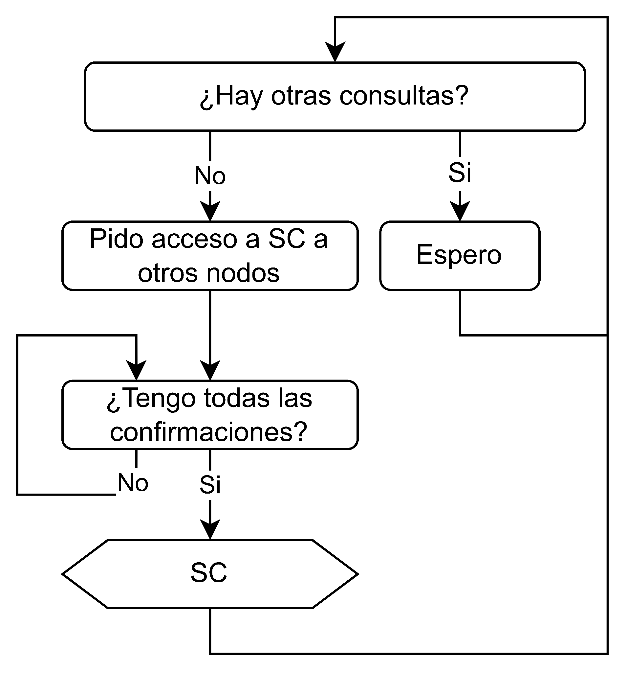
2.3. Descripción de los procesos:
Reservas, Pagos, Anulaciones y Administración
La escritura en la base de datos es una sección crítica en exclusión mutua con otros procesos que accedan a la misma.

Slide 18
2.3. Descripción de los procesos: Reservas
Pseudocódigo
PROCESO:
solicitar_SC(mi_numero,prioridad,0);
wait(sem1);
reservas++;
if(reservas==1) wait(sem2);
signal(sem1);
wait(sem3);
estoy_SC=1;
--- SC ---
estoy_SC=0;
signal(sem3);
wait(sem1);
reservas--;
if(reservas==0) signal(sem2);
signal(sem1);
liberar_SC();
}
SEMÁFOROS:
sem_exclusion_reservas(1,1);
sem_exclusion_consultas(1,1);
sem_prioridad_otros(1,1); ¿prioridad se maneja en el main o en el proceso?

Slide 19
2.3. Descripción de los procesos:
Pagos y Administración - Pseudocódigo
Anulaciones - Pseudocódigo
SEMÁFOROS:
sem_exclusion_mutua(1,1);
sem_prioridad_anulaciones(1,1); ¿prioridad se maneja en el main o en el proceso?
PROCESO:
solicitar_SC(mi_numero,prioridad,0);
wait(sem1);
estoy_SC=1;
--- SC ---
estoy_SC=0;
signal(sem1);
liberar_SC();
}
PROCESO:
solicitar_SC(mi_numero,prioridad,0);
wait(sem1);
--- SC --- estoy SC = 0/1
signal(sem1);
liberar_SC();
SEMÁFOROS:
sem_exclusion_mutua(1,1);

Slide 20
3. Casos de uso.

Slide 21
Receiver()
Receiver()
C
C
C
A
P
C
N1
N2
N3
N4
P
P
Ad
R
C
P
Receiver()
Receiver()

Slide 22
Receiver()
Receiver()
C
C
C
A
P
C
N1
N2
Conf = 0
C?
C?
C?
N3
N4
P
P
Ad
R
C
P
Receiver()
Receiver()

Slide 23
Receiver()
Receiver()
C
C
C
A
P
C
N1
N2
Conf = 0
C?
C?
C?
N3
N4
P
P
Ad
R
C
P
Receiver()
Receiver()

Slide 24
Receiver()
Receiver()
C
C
C
A
P
C
N1
N2
Conf = 0
Ok
Ok
Ok
N3
N4
P
P
Ad
R
C
P
Receiver()
Receiver()

Slide 25
Receiver()
Receiver()
C
C
C
A
P
C
N1
N2
Conf = 1
Ok
Ok
Ok
N3
N4
P
P
Ad
R
C
P
Receiver()
Receiver()

Slide 26
Receiver()
Receiver()
C
C
C
A
P
C
N1
N2
Conf = 2
Ok
Ok
N3
N4
P
P
Ad
R
C
P
Receiver()
Receiver()

Slide 27
Receiver()
Receiver()
C
C
C
A
P
C
N1
N2
Conf = 3
Ok
N3
N4
P
P
Ad
R
C
P
Receiver()
Receiver()

Slide 28
Receiver()
Receiver()
C
C
C
A
P
C
N1
N2
C → SC
N3
N4
P
P
Ad
R
C
P
Receiver()
Receiver()

Slide 29
Receiver()
Receiver()
C
C
C
C
A
P
N1
N2
C → SC
C?
Conf = 0
C?
C?
N3
N4
P
P
Ad
R
C
P
Receiver()
Receiver()

Slide 30
Receiver()
Receiver()
C
C
C
C
A
P
N1
N2
C → SC
C?
Conf = 0
C?
C?
N3
N4
P
P
Ad
R
C
P
Receiver()
Receiver()

Slide 31
Receiver()
Receiver()
C
C
C
C
A
P
N1
N2
C → SC
C?
Conf = 0
Ok
Ok
N3
N4
P
P
Ad
R
C
P
Receiver()
Receiver()

Slide 32
Receiver()
Receiver()
C
C
C
C
A
P
N1
N2
C → SC
C?
Conf = 2
Ok
Ok
N3
N4
P
P
Ad
R
C
P
Receiver()
Receiver()

Slide 33
Receiver()
Receiver()
C
C
C
C
A
P
N1
N2
C → SC
Ok
Conf = 2
N3
N4
P
P
Ad
R
C
P
Receiver()
Receiver()

Slide 34
Receiver()
Receiver()
C
C
C
C
A
P
N1
N2
C → SC
Ok
Conf = 3
N3
N4
P
P
Ad
R
C
P
Receiver()
Receiver()

Slide 35
Receiver()
Receiver()
C
C
C
C
A
P
N1
N2
C → SC
C → SC
N3
N4
P
Ad
P
R
C
P
Receiver()
Receiver()

Slide 36
Receiver()
Receiver()
C
C
C
C
A
P
N1
N2
C → SC
C → SC
P?
P?
N3
N4
Conf = 0
P?
P
Ad
P
R
C
P
Receiver()
Receiver()

Slide 37
Receiver()
Receiver()
C
C
C
C
A
P
N1
N2
C → SC
C → SC
P?
P?
N3
N4
Conf = 0
P?
P
Ad
P
R
C
P
Receiver()
Receiver()

Slide 38
Receiver()
Receiver()
C
C
C
C
A
P
N1
N2
C → SC
C → SC
P?
P?
N3
N4
Conf = 0
Ok
P
Ad
P
R
C
P
Receiver()
Receiver()

Slide 39
Receiver()
Receiver()
C
C
C
C
A
P
N1
N2
C → SC
C → SC
P?
P?
N3
N4
Conf = 1
Ok
P
Ad
P
R
C
P
Receiver()
Receiver()

Slide 40
Receiver()
Receiver()
C
C
C
C
A
P
N1
N2
C → SC
C → SC
P?
P?
N3
N4
Conf = 1
P
Ad
P
R
C
P
Receiver()
Receiver()

Slide 41
Receiver()
Receiver()
C
C
C
C
A
P
N1
N2
C ← SC
C ← SC
P?
P?
N3
N4
Conf = 1
P
Ad
P
R
C
P
Receiver()
Receiver()

Slide 42
Receiver()
Receiver()
C
C
C
A
P
C
N1
N2
P?
P?
N3
N4
Conf = 1
P
Ad
P
R
C
P
Receiver()
Receiver()

Slide 43
Receiver()
Receiver()
C
C
C
A
P
C
N1
N2
Ok
Ok
N3
N4
Conf = 1
P
Ad
P
R
C
P
Receiver()
Receiver()

Slide 44
Receiver()
Receiver()
C
C
C
A
P
C
N1
N2
Ok
Ok
N3
N4
Conf = 3
P
Ad
P
R
C
P
Receiver()
Receiver()

Slide 45
Receiver()
Receiver()
C
C
C
A
P
C
N1
N2
N3
N4
P → SC
P
Ad
P
R
C
P
Receiver()
Receiver()

Slide 46
Receiver()
Receiver()
C
C
C
A
P
C
N1
N2
N3
N4
P ← SC
P
Ad
P
R
C
P
Receiver()
Receiver()

Slide 47
Receiver()
Receiver()
C
C
C
C
A
P
N1
N2
C?
C?
C?
N3
N4
P
P
Ad
R
C
P
Receiver()
Receiver()

Slide 48
Receiver()
Receiver()
C
C
C
C
A
P
N1
N2
C?
Conf = 0
C?
C?
N3
N4
P
P
Ad
R
C
P
Receiver()
Receiver()

Slide 49
Receiver()
Receiver()
C
C
C
C
A
P
N1
N2
C?
Conf = 0
Ok
C?
N3
N4
P
P
Ad
R
C
P
Receiver()
Receiver()

Slide 50
Receiver()
Receiver()
C
C
C
C
A
P
N1
N2
C?
Conf = 1
Ok
C?
N3
N4
P
P
Ad
R
C
P
Receiver()
Receiver()

Slide 51
Receiver()
Receiver()
C
C
C
P
A
N1
N2
Cola SC Pendientes
C?
Conf = 0
C
C?
N3
N4
P
P
Ad
R
C
P
Receiver()
Receiver()

Slide 52
Receiver()
Receiver()
C
C
C
P
A
N1
N2
Cola SC Pendientes
Ok
P?
Conf = 0
P?
C
P?
Ok
N3
N4
P
P
Ad
R
C
P
Receiver()
Receiver()

Slide 53
Receiver()
Receiver()
C
C
C
P
A
N1
N2
Cola SC Pendientes
P?
Ok
Conf = 0
Ok
C
P?
P?
N3
N4
P
P
Ad
R
C
P
Receiver()
Receiver()

Slide 54
Receiver()
Receiver()
C
C
C
P
A
N1
N2
Cola SC Pendientes
P?
Conf = 0
Ok
C
Ok
Basura
P?
P?
N3
N4
P
P
Ad
R
C
P
Receiver()
Receiver()

Slide 55
Receiver()
Receiver()
C
C
C
P
A
N1
N2
Cola SC Pendientes
P?
Conf = 0
C
P?
P?
N3
N4
P
P
Ad
R
C
P
Receiver()
Receiver()

Slide 56
Receiver()
Receiver()
C
C
C
P
A
N1
N2
Cola SC Pendientes
Ok
Conf = 0
C
Ok
Ok
N3
N4
P
P
Ad
R
C
P
Receiver()
Receiver()

Slide 57
Receiver()
Receiver()
C
C
C
P
A
N1
N2
Cola SC Pendientes
Ok
Conf = 3
Ok
C
Ok
N3
N4
P
P
Ad
R
C
P
Receiver()
Receiver()

Slide 58
Receiver()
Receiver()
C
C
C
P
A
N1
N2
Cola SC Pendientes
P → SC
C
N3
N4
P
P
Ad
R
C
P
Receiver()
Receiver()

Slide 59
Receiver()
Receiver()
C
C
C
C
A
P
N1
N2
Cola SC Pendientes
C?
Conf = 0
C?
C?
N3
N4
P
P
Ad
R
C
P
Receiver()
Receiver()

Slide 60
Receiver()
Receiver()
C
C
C
C
A
P
N1
N2
Cola SC Pendientes
C?
Conf = 0
C?
C?
N3
N4
P
P
Ad
R
C
P
Receiver()
Receiver()

Slide 61
Receiver()
Receiver()
C
C
C
C
A
P
N1
N2
Cola SC Pendientes
Ok
Conf = 0
Ok
Ok
N3
N4
P
P
Ad
R
C
P
Receiver()
Receiver()

Slide 62
Receiver()
Receiver()
C
C
C
C
A
P
N1
N2
Cola SC Pendientes
Ok
Conf = 3
Ok
Ok
N3
N4
P
P
Ad
R
C
P
Receiver()
Receiver()

Slide 63
Receiver()
Receiver()
C
C
C
C
A
P
N1
N2
Cola SC Pendientes
C → SC
N3
N4
P
P
Ad
R
C
P
Receiver()
Receiver()

Slide 64
Receiver()
Receiver()
C
C
C
A
P
C
N1
N2
Cola SC Pendientes
N3
N4
P
P
Ad
R
C
P
Receiver()
Receiver()

Slide 65
Receiver()
Receiver()
C
C
C
C
A
P
N1
N2
Cola SC Pendientes
C?
Conf = 0
C?
C?
P?
P?
N3
N4
P?
Conf = 0
P
P
Ad
P
R
C
Receiver()
Receiver()

Slide 66
Receiver()
Receiver()
C
C
C
C
A
P
N1
N2
Cola SC Pendientes
C?
Conf = 0
P?
P?
C?
C?
N3
N4
P?
Conf = 0
P
P
Ad
P
R
C
Receiver()
Receiver()

Slide 67
Receiver()
Receiver()
C
C
C
C
A
P
N1
N2
Cola SC Pendientes
Ok
Conf = 0
Ok
P?
C?
Ok
N3
N4
Ok
Conf = 0
P
P
Ad
P
R
C
Receiver()
Receiver()

Slide 68
Receiver()
Receiver()
C
C
C
C
A
P
N1
N2
Cola SC Pendientes
Ok
Conf = 2
Ok
P?
C?
Ok
N3
N4
Ok
Conf = 2
P
P
Ad
P
R
C
Receiver()
Receiver()

Slide 69
Receiver()
Receiver()
C
C
C
C
A
P
N1
N2
Cola SC Pendientes
Conf = 2
Ok
C?
N3
N4
Conf = 2
P
P
Ad
P
R
C
Receiver()
Receiver()

Slide 70
Receiver()
Receiver()
C
C
C
C
A
P
N1
N2
Cola SC Pendientes
Conf = 2
Ok
Cola Peticiones Pendientes
N3
N4
C?
Conf = 2
P
P
Ad
P
R
C
Receiver()
Receiver()

Slide 71
Receiver()
Receiver()
C
C
C
C
A
P
N1
N2
Cola SC Pendientes
Conf = 2
Cola Peticiones Pendientes
Ok
N3
N4
C?
Conf = 3
P
P
Ad
P
R
C
Receiver()
Receiver()

Slide 72
Receiver()
Receiver()
C
C
C
C
A
P
N1
N2
Cola SC Pendientes
Conf = 2
Cola Peticiones Pendientes
N3
N4
C?
P → SC
P
P
Ad
P
R
C
Receiver()
Receiver()

Slide 73
Receiver()
Receiver()
C
C
C
C
A
P
N1
N2
Cola SC Pendientes
Conf = 2
Cola Peticiones Pendientes
N3
N4
C?
P ← SC
P
P
Ad
P
R
C
Receiver()
Receiver()

Slide 74
Receiver()
Receiver()
C
C
C
C
A
P
N1
N2
Cola SC Pendientes
Conf = 2
Cola Peticiones Pendientes
Ok
N3
N4
P
P
Ad
R
C
P
Receiver()
Receiver()

Slide 75
Receiver()
Receiver()
C
C
C
C
A
P
N1
N2
Cola SC Pendientes
Conf = 3
Ok
Cola Peticiones Pendientes
N3
N4
P
P
Ad
R
C
P
Receiver()
Receiver()

Slide 76
Receiver()
Receiver()
C
C
C
C
A
P
N1
N2
Cola SC Pendientes
C → SC
Cola Peticiones Pendientes
N3
N4
P
P
Ad
R
C
P
Receiver()
Receiver()

Slide 77
4. Métricas.

Slide 78
Métricas
Tiempo que pasan los nodos fuera de la sección crítica
Tiempo hasta entrar en la sección crítica.
Tiempo medio de respuesta en el servidor.
Tiempo desde que sales de la sección crítica hasta que respondes las solicitudes pendientes.
Número medio de mensajes por nodo.
Número de procesos y nodos

Slide 79
Fin

